Slide 1
Bazele Ciberneticii Economice
Seminar 5
Profesor seminar: Asist.univ.dr. Ionuț Nica

Slide 2
Analiza rețelelor complexe
Proprietățile rețelelor complexe
Conectivitatea
Gradul unui nod
Distribuția gradelor
Drumul mediu de lungime minimă și distanța geodezică
Diametrul rețelei
Centralitatea
Coeficientul de clusterizare
Mărimea componentei Gigant

Slide 3
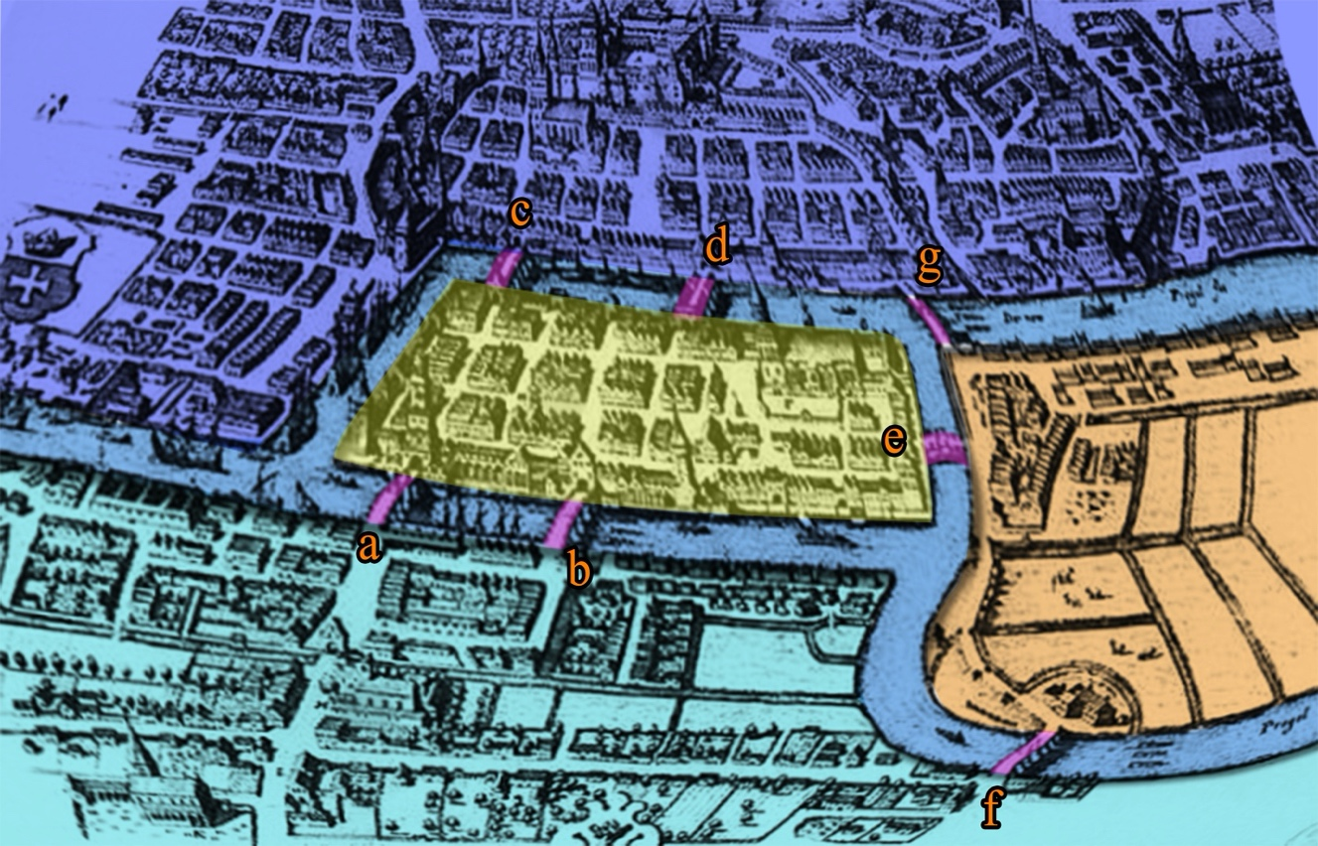
Analiza rețelelor complexe
Rețelele complexe reprezintă o mulțime de noduri sau vârfuri interconectate prin intermediul arcelor. Un exemplu concludent de rețea complexă este constituit de rețelele de socializare, precum: Facebook, Instagram, LinkedIn, Twitter etc.
Leonhard Euler a pus bazele teoriei grafurilor, iar prin contribuția adusă de matematicienii Erdös şi Renyi, a fost dezvoltată ulterior teoria rețelelor complexe.
Problema podurilor de la Könisberg

Slide 4
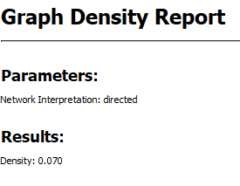
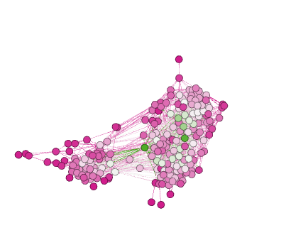
Proprietățile rețelelor complexe
Conectivitatea (densitatea grafului) - presupune gradul de interconectare a vârfurilor unei rețele complexe.
$C=\frac{k}{N(N−1)}$, $C∈[0,1]$
unde:
$k$ – numărul de laturi;
$N$ – numărul de vârfuri;
Exemplu: Conform output Gephi si Density Report pentru 198 de noduri și 2742 laturi conectivitatea are valoarea de 0.070.
Verific rezultatul conform formulă matematică:
$$C=\frac{2742}{198∗197}=\frac{2742}{39006}=0,070$$

Slide 5
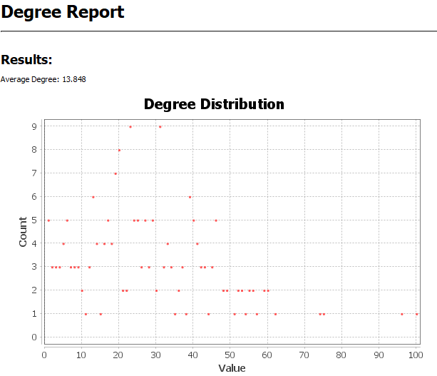
Proprietățile rețelelor complexe
Gradul unui nod – este definit ca fiind dat de numărul de muchii conectate cu acesta.
Distribuția gradelor – se determină pe baza unei funcții de distribuție. Gradul vârfurilor arată numărul de arce ce pornesc dintr-un nod.

Slide 6
Proprietățile rețelelor complexe
Drumul mediu de lungime minimă:
Lungimea drumului mediu într-o rețea complexă arată numărul mediu de arce ce necesită a fi străbătute în realizarea celui mai scurt drum dintre două vârfuri și se poate calcula conform formulei matematice:
$$l=\frac{2}{N\left(N−1\right)}\sum_{i=1}^{N}{\sum_{j=1}^{N}{l_{min}}}(i,j)$$
Unde:
$l_{min}(i,j)$ – distanța minimă dintre vârfurile $v_{i}$ și $v_{j}$
$N$ – numărul de vârfuri ale rețelei

Slide 7
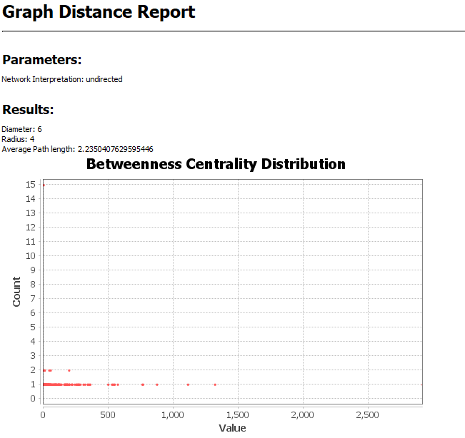
Proprietățile rețelelor complexe
Drumul mediu de lungime minimă:
$l$=2,23

Slide 8
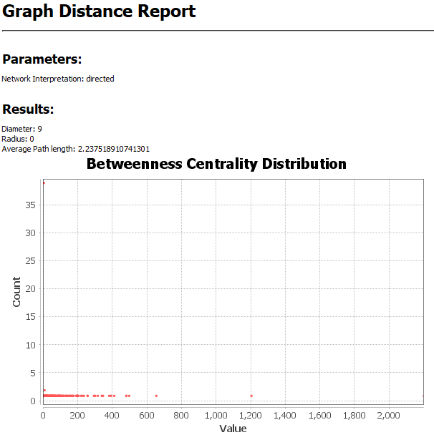
Proprietățile rețelelor complexe
Diametrul rețelei – ilustrează drumul minim de lungime maximă dintr-o rețea complexă și se poate calcula conform următoarei formule matematice:
$$D=\max_{i,j}{l_{min}(i,j)}$$

Slide 9
Proprietățile rețelelor complexe
Coeficientul de clusterizare– arată numărul de conexiuni posibile de realizat a unui vârf cu vecinii lui și numărul de legături potențiale pe care acesta le creează cu vecinii lui.
$$CC=\frac{1}{N}∗\sum_{i=1}^{N}{\frac{E_{i}}{k_{i}(k_{i}−1)}}$$
Unde:
$k_{i}$ - reprezintă vecinii nodurilor.
$E_{i}$ - reprezintă numărul de legături existente între vecini.
Mărimea componentei gigant– ilustrează componenta cu vârfurile distribuite în cadrul unei mulțimi finite, în cadrul căreia se poate atinge fiecare vârf al clusterului în parte.
Criticalitatea - reprezintă momentul critic de la care componentele gigant încep să se formeze. La momentul depășirii pragului se formează un cluster conectat complet, iar până la acel moment, rețeaua complexă este ilustrată sub forma unui subgraf deconectat.

Slide 10
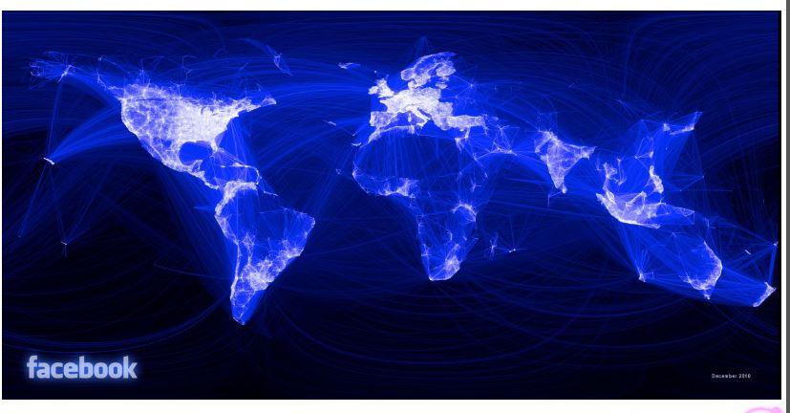
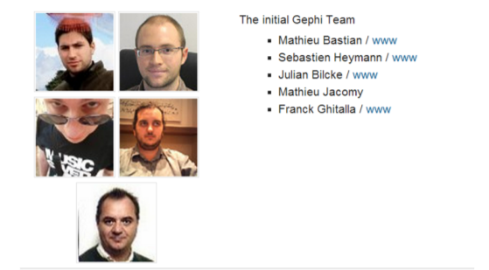
Rețele complexe în Gephi
Programul informatic Gephi
Originea dezvoltării soluției IT Gephi este legată de proiectul Web Atlas, un proiect început în anul 2006 care îl implică pe Mathieu Jacomy (interesat de explorarea graficelor bazate pe web). În 2007/2008 acest proiect împreună cu proiectul Guess software pe care îl dezvolta Eytan Adar au fuzionat în proiectul Gephi.
https://gephi.org/users/download/

Slide 11
Rețele complexe în Gephi
Aplicație 1: Se cunosc următoarele valori din tabelele de mai jos.
Id | Label | Category | region
0 | BRD Dorobanti | big | zona1
1 | BRD Baneasa | big | zona1
2 | BRD ASE | small | zona1
3 | BRD Moxa | small | zona1
4 | BRD Piata Victoriei | big | zona1
5 | BRD Titan | big | zona3
6 | BRD Jolie Ville | medium | zona2
7 | BRD Pipera | big | zona4
8 | BRD Politehnica | small | zona2
9 | BRD Berceni | medium | zona2
10 | BRD Militari | medium | zona3
Source | Target | Type | Weight
1 | 0 | Directed | 0.2
1 | 2 | Directed | 0.1
2 | 1 | Directed | 0.4
2 | 0 | Directed | 0.2
2 | 5 | Directed | 0.1
2 | 6 | Directed | 0.5
2 | 8 | Directed | 0.3
3 | 4 | Directed | 0.8
3 | 10 | Directed | 0.1
4 | 9 | Directed | 0.9
4 | 1 | Directed | 0.2
4 | 7 | Directed | 0.5
5 | 2 | Directed | 0.4
5 | 3 | Directed | 0.3
5 | 9 | Directed | 0.7
5 | 10 | Directed | 0.5
Node
Edge
1. Importați datele în Gephi și reprezentați rețeaua de bănci.
2. Analizați proprietățile rețelei de bănnci construită. Ce observați?

Slide 12
1. Importați datele în Gephi și reprezentați rețeaua de bănci.
1. Se selectează Data Laboratory.
2. În tabela Data se alege Nodes. Se selectează import spreadsheet.
3. Același lucru se realizează și pentru Edges.
4. Se accesează meniul Overview. Se alege Layout ForceAtlas 2

Slide 13
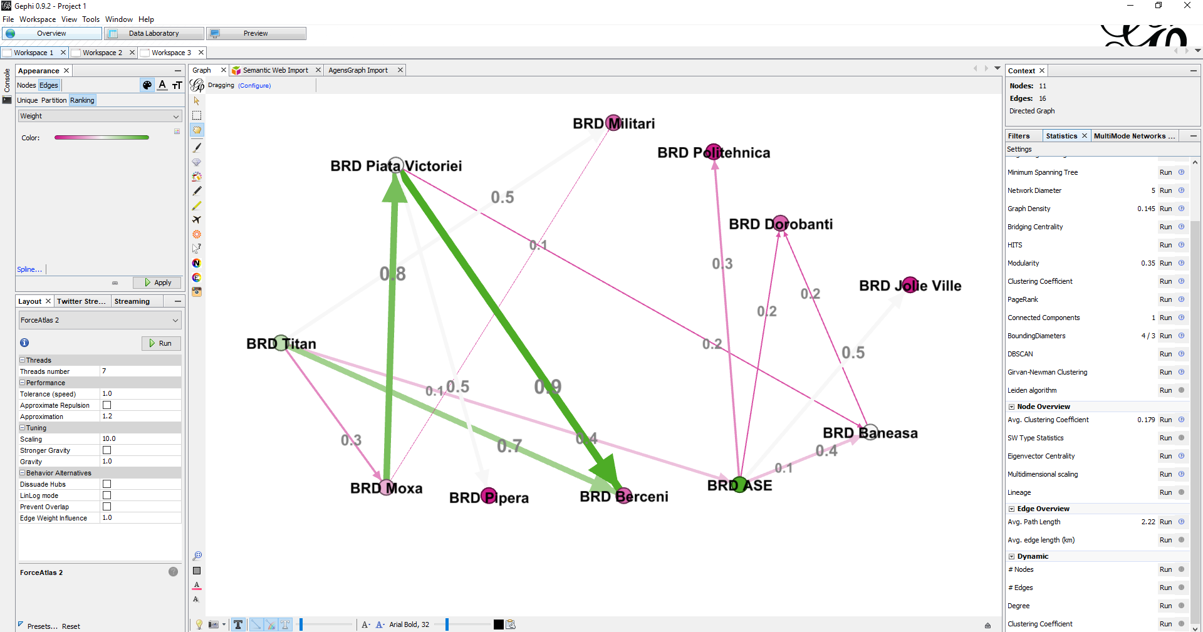

Slide 14
Rețele complexe în Gephi
Aplicația 2: Considerăm rețeaua din figura de mai jos. Determinați:
Grudul de clusterizare al nodului 22.
Drumul mediu de lungime minimă.
Diametrul rețelei.
Gradul mediu al rețelei
Conectivitatea rețelei.

